Slide 1
DU2001
Historiografie dějin umění
Úvodní teze

Slide 2
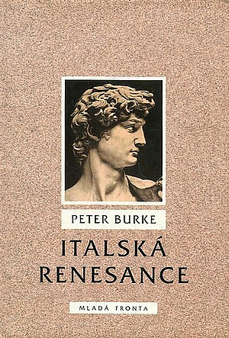
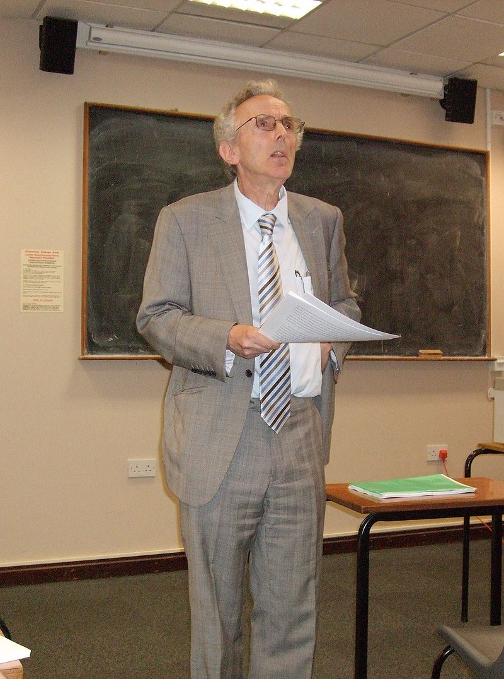
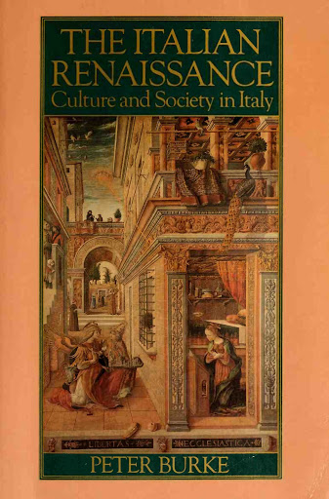
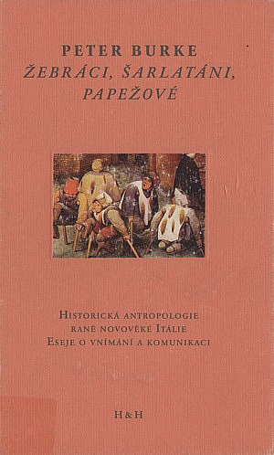
Peter Burke (1972): „umělecké dílo renesance“ v kontextu různých médií vizuální kultury (grafity, rituály, slavnosti, efemérní dekorace ad.) a především jejich sledování jako kulturních a sociálních „communicative events“

Slide 3
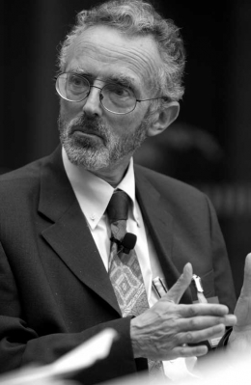
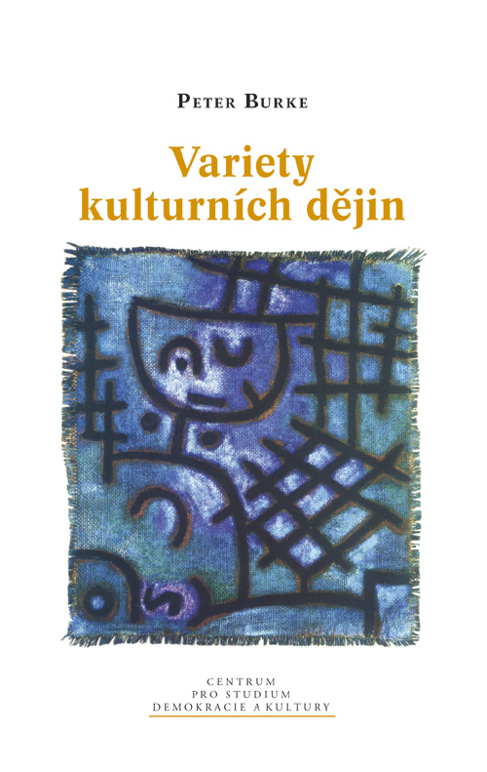
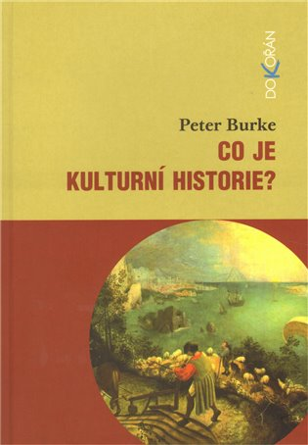
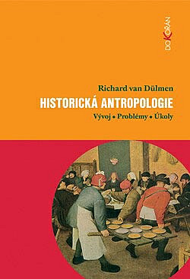
Peter Burke: model kulturní historie
Historická a kulturní antropologie: kulturní normy jako symbolické projevy myšlení společnosti / jedince

Slide 4
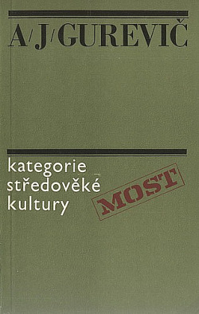
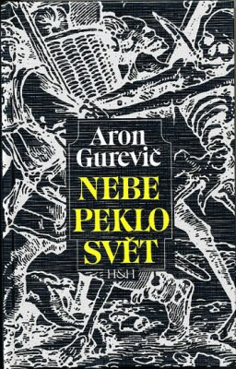
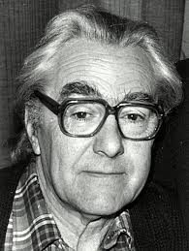
Aron Jakovlevič Gurevič (1924-2006)
Archetypy, konvence: bizarní, iracionální a magické v dějinách lidského myšlení a konání

Slide 5
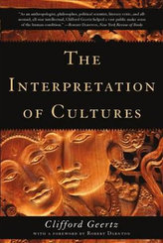
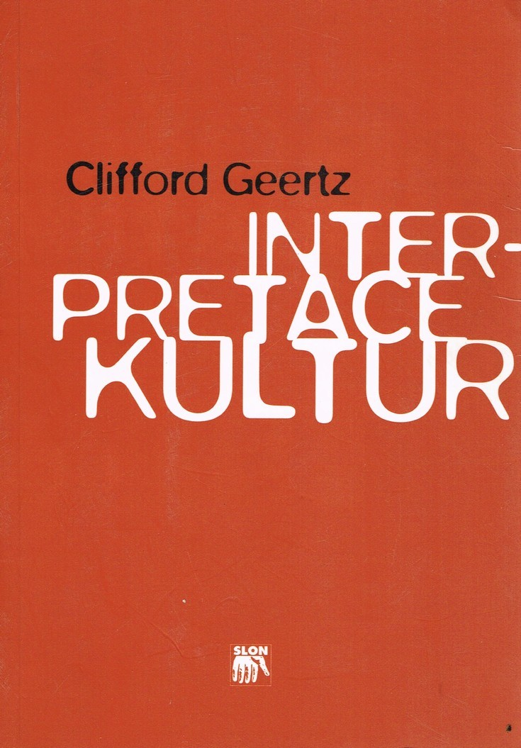
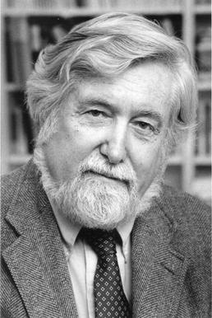
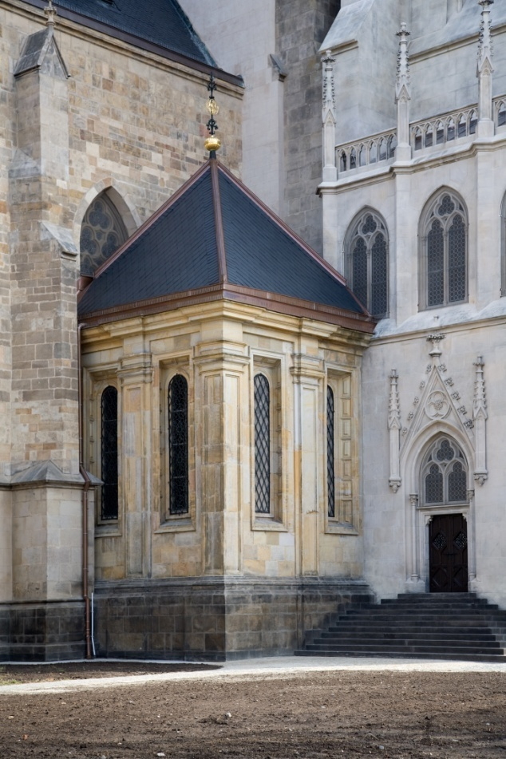
Clifford Geertz (1926-2006) – Art as cultural system (1988): umělecká díla jako „kódy“ vedoucí k rekonstrukci dobového myšlení
Kulturní antropologie: Clifford Geertz (zhuštěný popis /thick description): Kultura je základním parametrem pro jednání člověka – analýza symbolického jednání a rituálních aktů je cestou k jedinci
C. Geertz (Max Weber): „Člověk je víře zavěšené do pavučiny významů, kterou si samo upředlo. Touto sítí je kultura. Její analýza je interpretativní vědou, která pátrá po významech.“

Slide 6
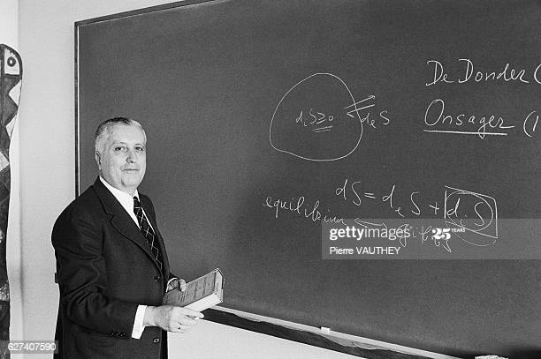
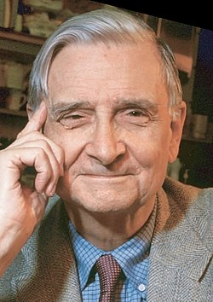
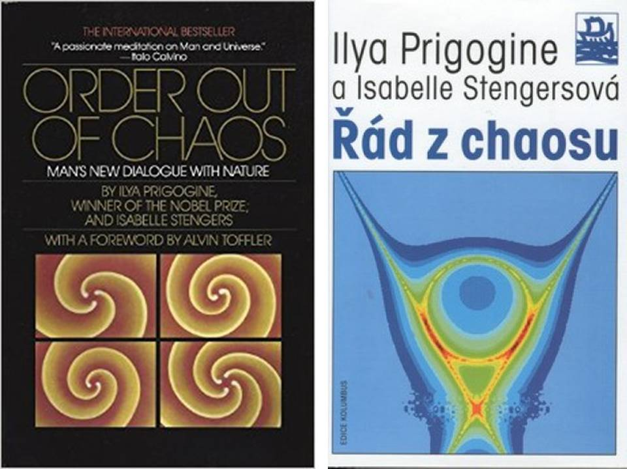

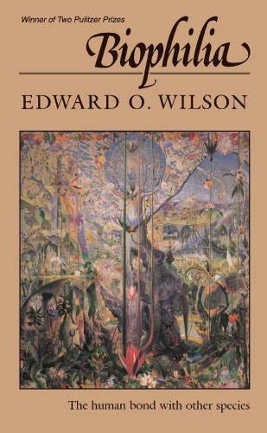
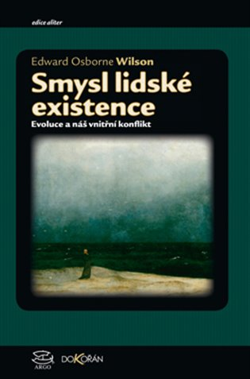
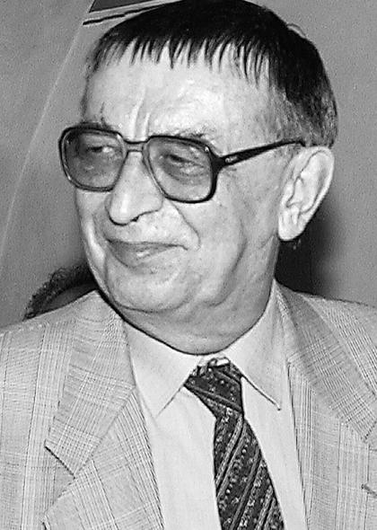
Ilja Prigogyne; Edward Osborne Wilson: new science
- pravidla a „řád“ tohoto světa jsou „chaotické“, nepředvídatelné, stejně jako svět sociálních (historických) skutečností – spříznění přírodních a humanitních věd
- aspekt subjektivity (společné vzdálení se kultu objektivity)

Slide 7
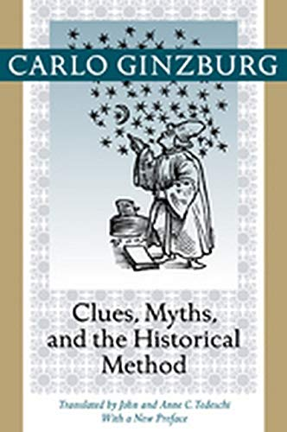
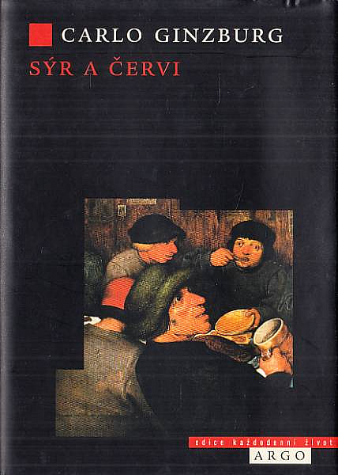
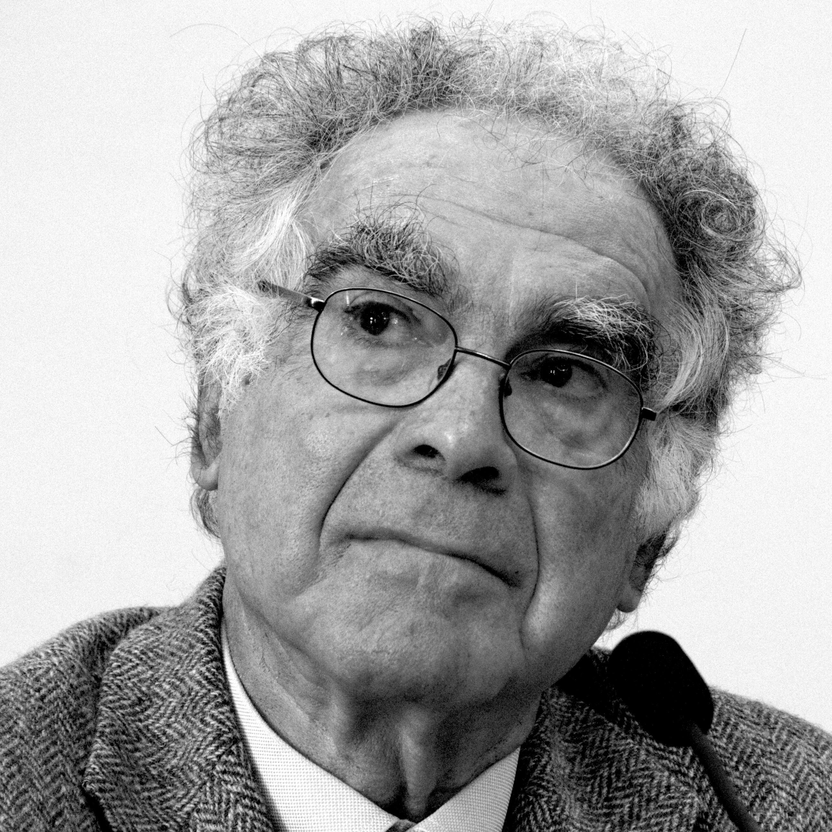
Carlo Ginzburg (nar. 1939) Mikrohistorie – sondy: umělecké dílo jako jedinečná událost
Okrajovost a její symptomatický význam

Slide 8
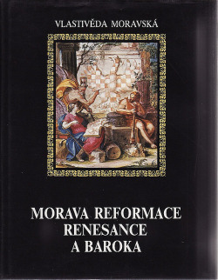
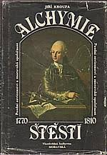
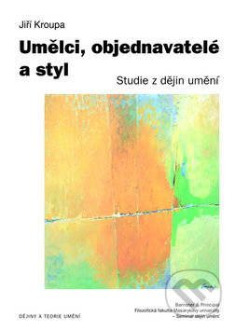
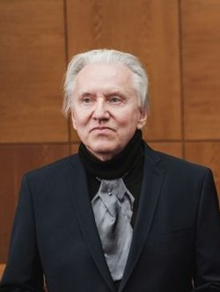
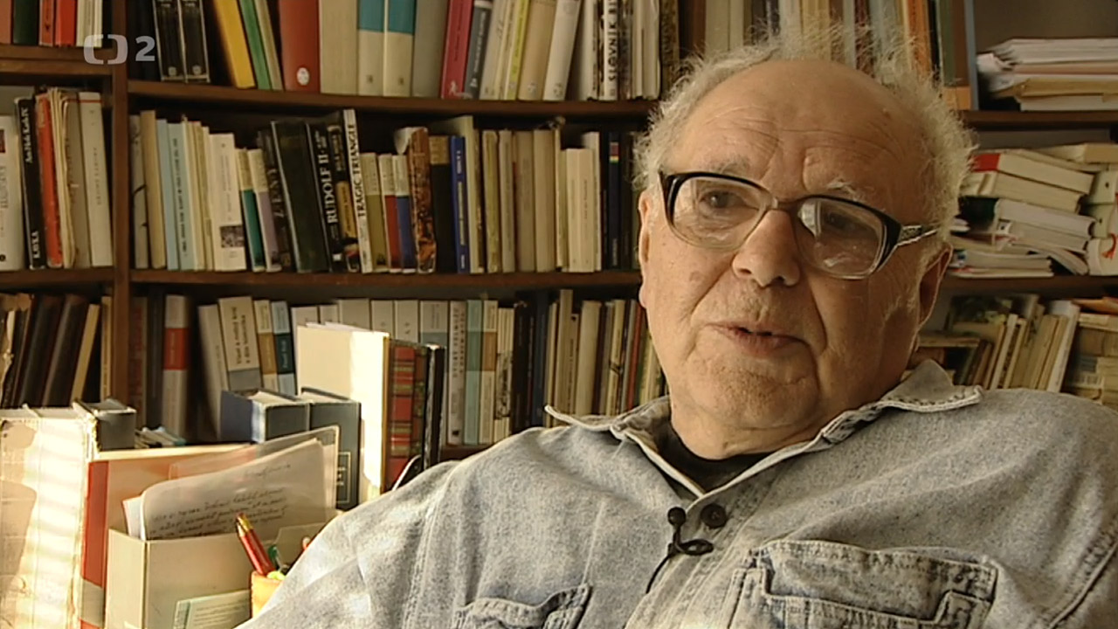
Imago-kulturní přístup

Slide 9
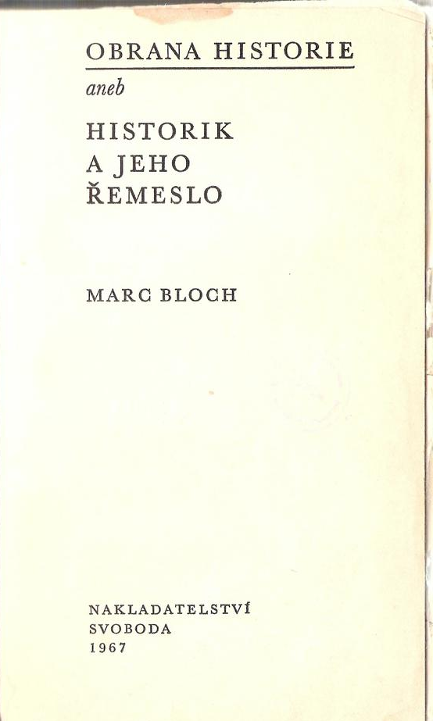
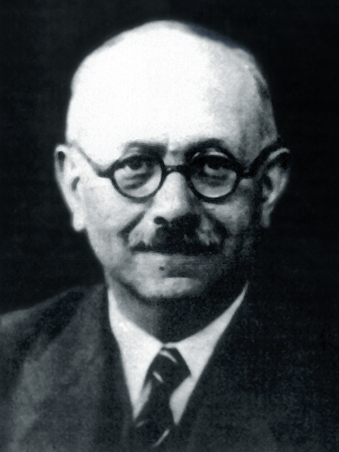
„Pojem funkce uměleckého díla rozšiřuje dosavadní klasické, jednodimenzionální chápání dějin umění, jak nám je představovala doba historismu. Pokud obohacujeme dějiny umění o pojem „funkce“, dáváme jim obecně humanistický ráz. Bez funkce bychom se totiž dostali buď do roviny čisté formální deskripce, nebo pouhého dešifrování tématické složky díla a převedení vizuálního díla do podoby textové zprávy.“

Slide 11
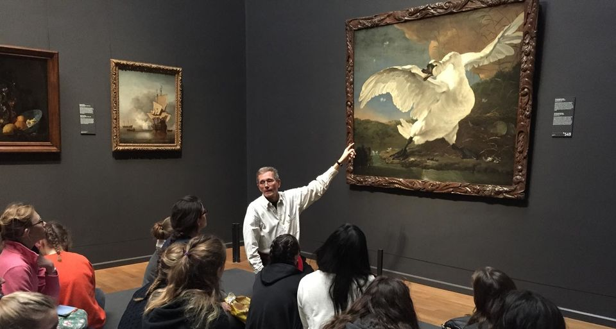
K čemu kurz historiografie?
K čemu je vlastně historiografie?
Základ:
O co usilují dějiny umění?
Co dělali/dělají historikové umění?

Slide 12
Historiografie
Smysl (?)
Kontinuita a diskontinuita; tradice a inovace/ revoluce – inovace (bojovníci a průzkumníci)
Paralely a průsečíky
Práce s texty

Slide 13
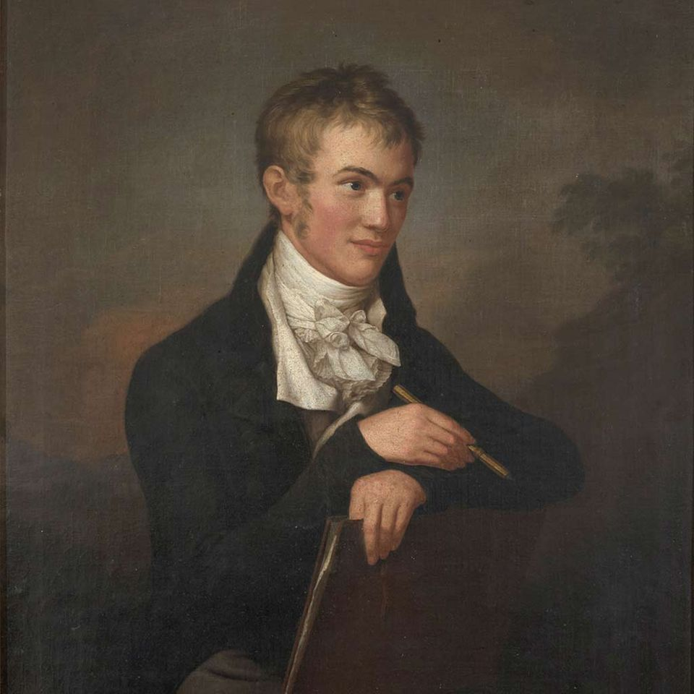
Carl Friedrich von Rumohr – Jiří Kroupa
„….považoval za důležité pokusit se prozkoumávat a pochopit, proč různí spisovatelé psali různě o uměleckých dílech a pokusit se rovněž objasnit, proč se mýlili nebo v čem může být jejich odlišné stanovisko zajímavé také pro náš vlastní výzkum.“

Slide 14
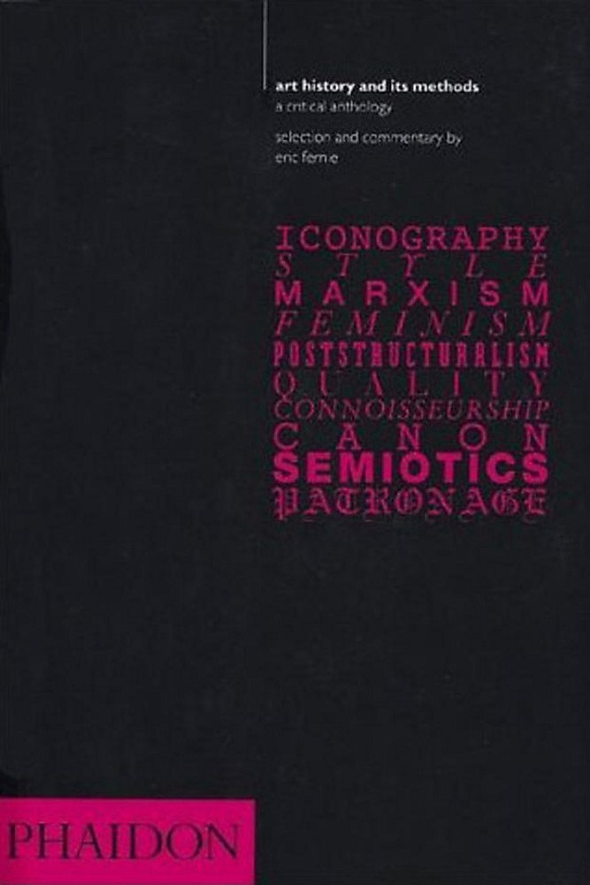
Eric Fernie (ed.), Art History and Its Methods: A Critical Anthology, London 1995 metody – teorie - přístupy (?)
Metoda:
užší – praktické nástroje
obecnější konceptuální rámce interpretace

Slide 15
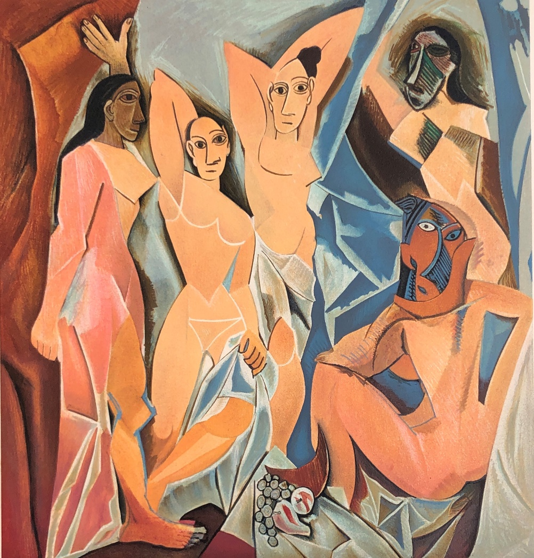
Dějiny umění „jak historikové umění dělají z umění dějiny“ (Robert S. Nelson)
Rekonstrukce – Konstrukce (významu)
(Kde se „nachází“ význam uměleckého díla?
V totalitě díla (esenciálně)
V procesu vnímání díla (různé pohledy různých recipientů)
V procesu interpretace (různé pohledy různých historiků umění)

Slide 16
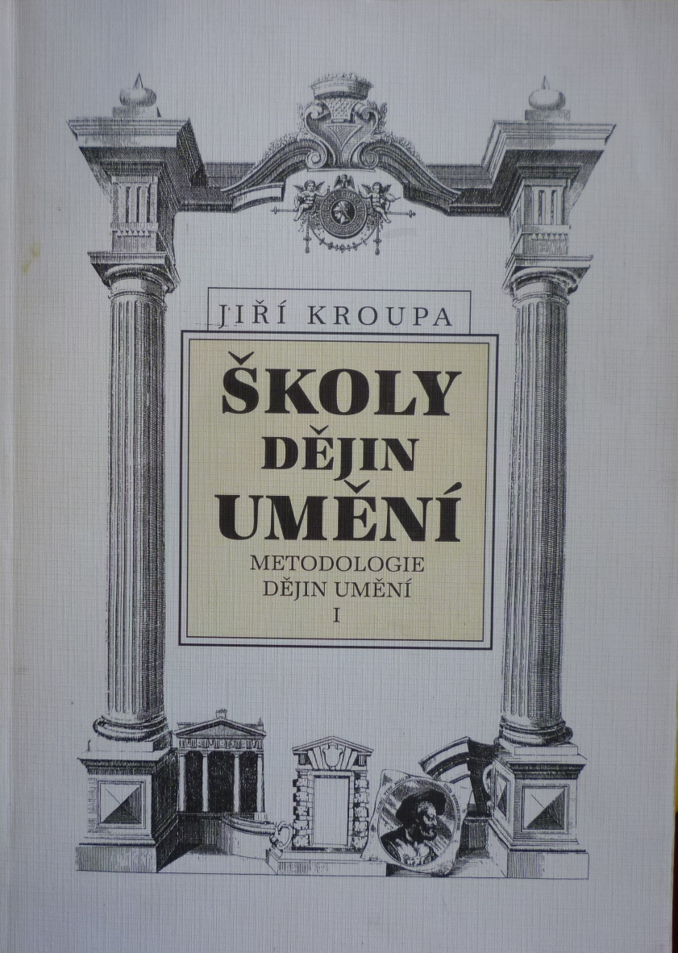
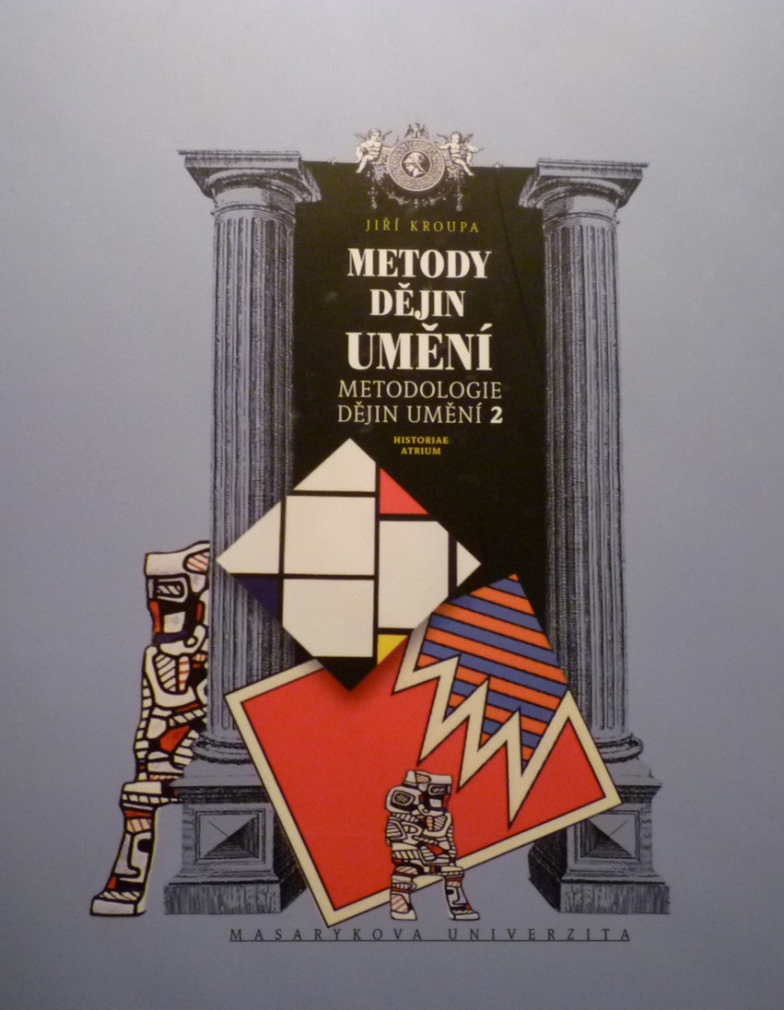
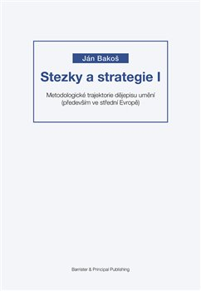

Slide 17
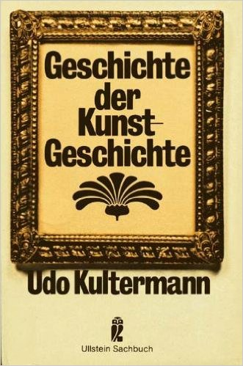
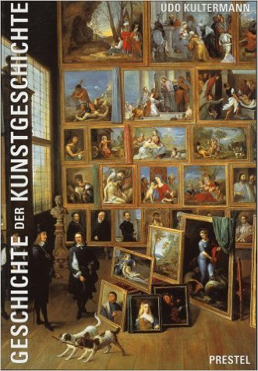
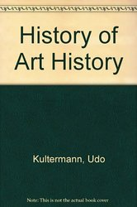

Slide 18
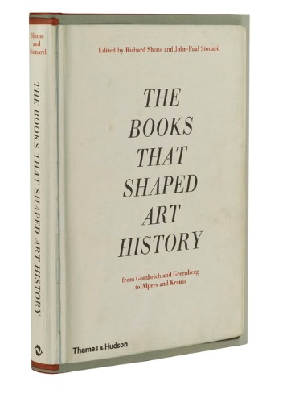
Richard Shone - John-Paul Stonard (eds), The Books that Shaped Art History: From Gombrich and Greenberg to Alpers and Krauss, London 2013

Slide 19
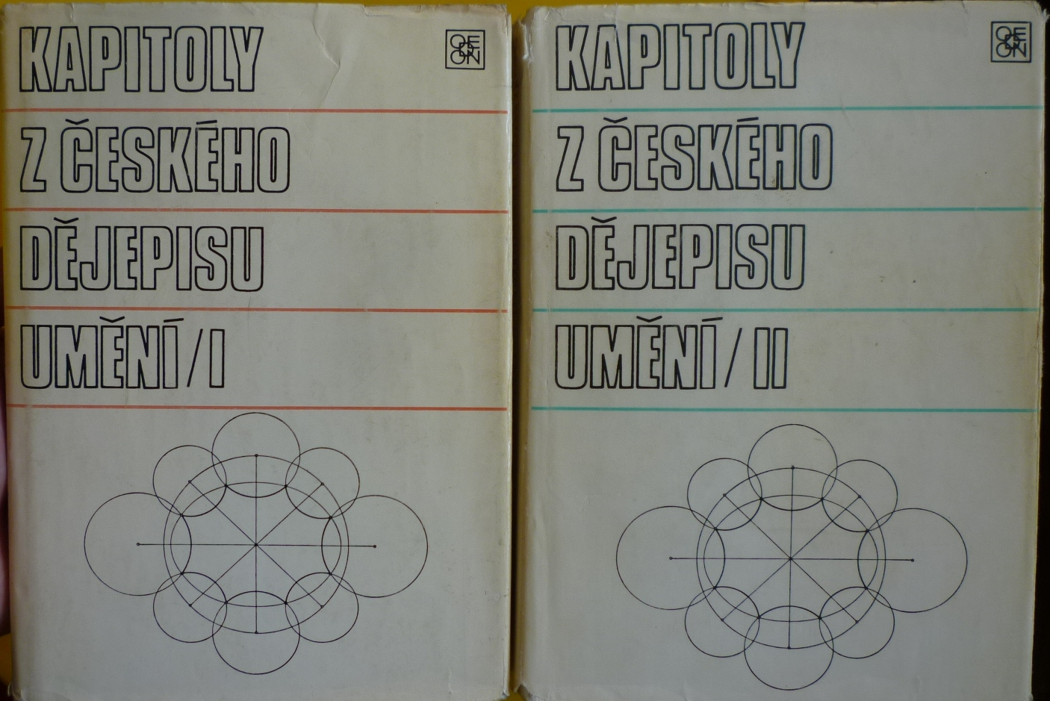

Slide 20
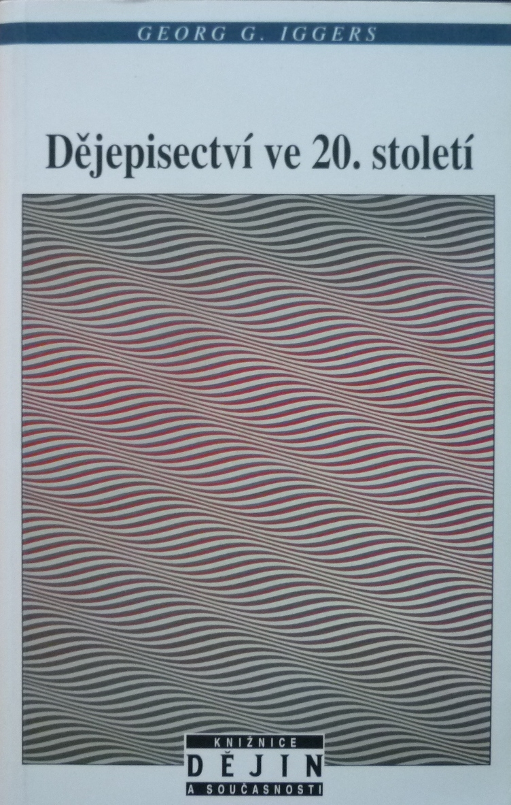
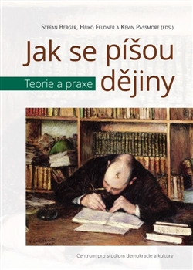
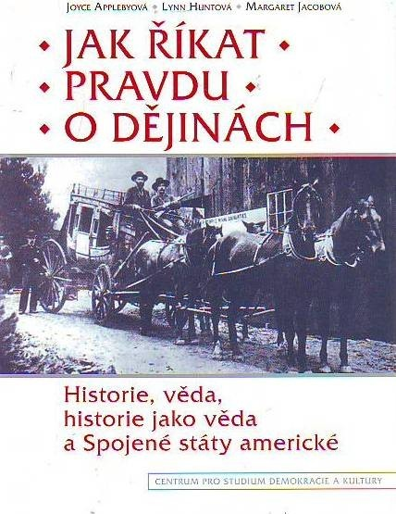

Slide 21
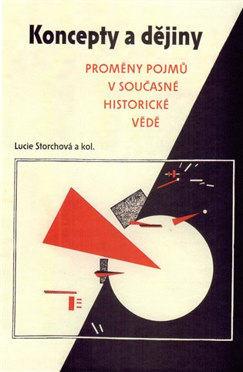
Lucie Storchová a kol., Koncepty a dějiny: Proměny pojmů v současné historické vědě, Praha 2014

Slide 22
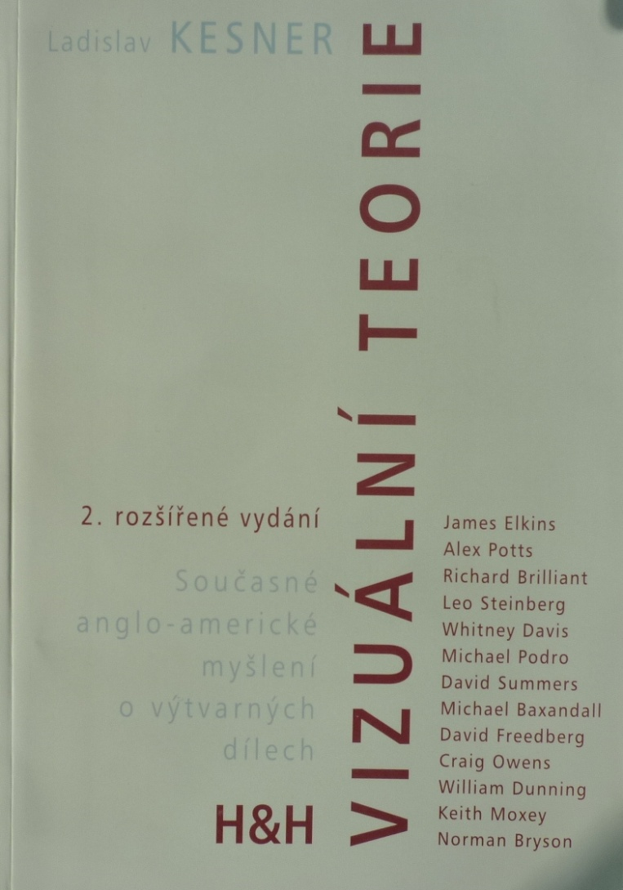
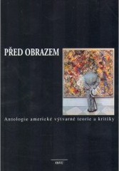


Slide 23
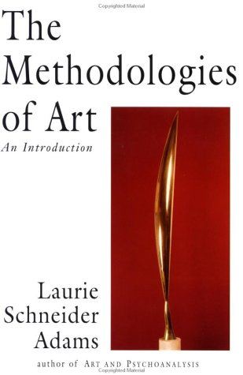




Slide 24
Kunstgeschichte: Eine Einführung
Belting, Hans, Dilly, Heinrich, Kemp, Wolfgang, Sauerländer, Willibald, Warnke, Martin
2008

